Slide 1
基于众核平台的web流量产生系统的研究与实现
答辩人：唐小军
导 师： 唐红
2015年3月17号

Slide 2
目 录
研究背景
1
研究现状
2
研究内容
3
研究方法
4

Slide 3
一
研究背景
1、需要为实验网提供大规模的网络背景流量
2、现有的流量发生器不能满足测试需求
3、众核平台为流量发生器的实现提供了良好硬件基础和软件环境

Slide 4
二
研究现状
1、 web流量发生器研究现状
2、 众核研究现状

Slide 5
二
研究现状
1、 web流量模型研究现状
SURGE模型
E-SURGE模型
基于马尔可夫链的模型
2、 现有的web流量发生器
WebStone
SPECWeb99
WebBench

Slide 6
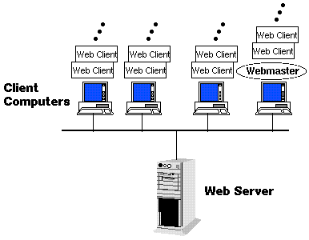
二
研究现状
1、 WebStone

Slide 7
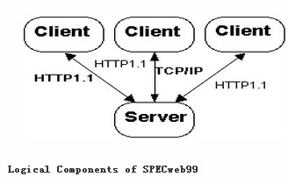
二
研究现状
2、 SPECweb99

Slide 8
三
研究内容
2、众核研究现状
单核CPU----多核CPU ----- 众核
串行编程---并发编程-----并行编程

Slide 9
二
研究现状
当前研究存在的问题
1、现有web流量发生器难以满足实验网环境的大规模的web背景流量
2、现有web流量发生器难以直接应用到实验网
3、基于众核平台的网络应用开发已成为一种新潮流，而目前的web流量发生器仍局限在传统平台。

Slide 10
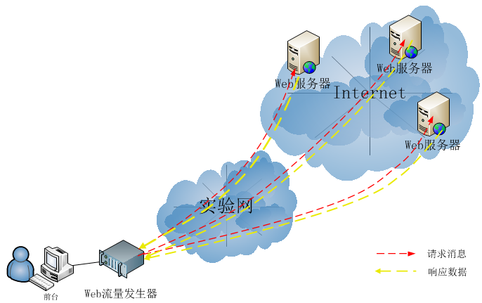
四
研究内容
目标：
本课题的研究目标是利用Tilera众核平台的高并行处理能力，结合传统的web用户行为模型，实现一款能够模拟众多web用户并能产生大流量的web流量发生系统。

Slide 11
四
研究内容
内容：
1、通过对现有web流量模型和web用户行为模型的建模过程及优缺点进行研究，实现一种能够产生大规模web背景流量的流量产生引擎。
2、提出一种web流量产生系统并行化设计的架构
3、开发出一个基于众核平台并能同时模拟众多用户的web流量产生系统。
4、对系统进行性能和功能的测试，验证系统设计的可行性和实用性。

Slide 12
四
研究方法
拟解决关键问题
（1）如何对众多的web用户进行有效地调度和管理；
（2）如何获取每个页面内嵌资源的url，并能进行实时更新；
（3）如何对系统进行有效地并行化设计。

Slide 13
四
研究方法
拟采取的研究方法
1、根据web用户的行为特征，将web用户的行为过程分为3个状态：浏览状态、等待状态和离线状态。然后对不同状态的用户进行管理。
2、当第一次访问某个页面时，对其解析获取一个内嵌资源url集并存储到数据库。当以后再次访问这个页面时，只需直接读取。同时，每个页面设置一个过时因子。当过时因子达到某个值时，才对内嵌资源进行更新。
3、首先对系统进行层次化和模块化的功能划分，如图4。然后抽离出可并行化的部分，如虚拟层的用户模块。最后，对每个部分的工作量进行度量并据此进行核的分配。

Slide 14
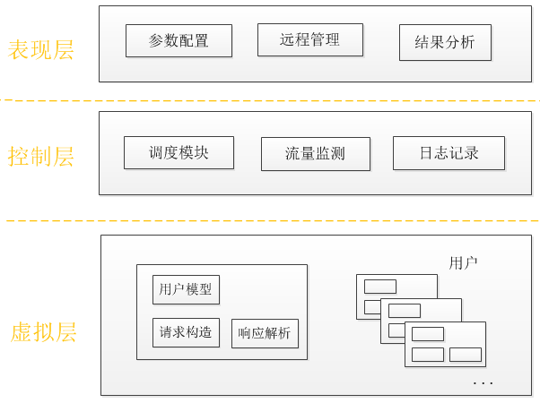
四
研究方法

Slide 15
谢谢观看！

